Slide 1
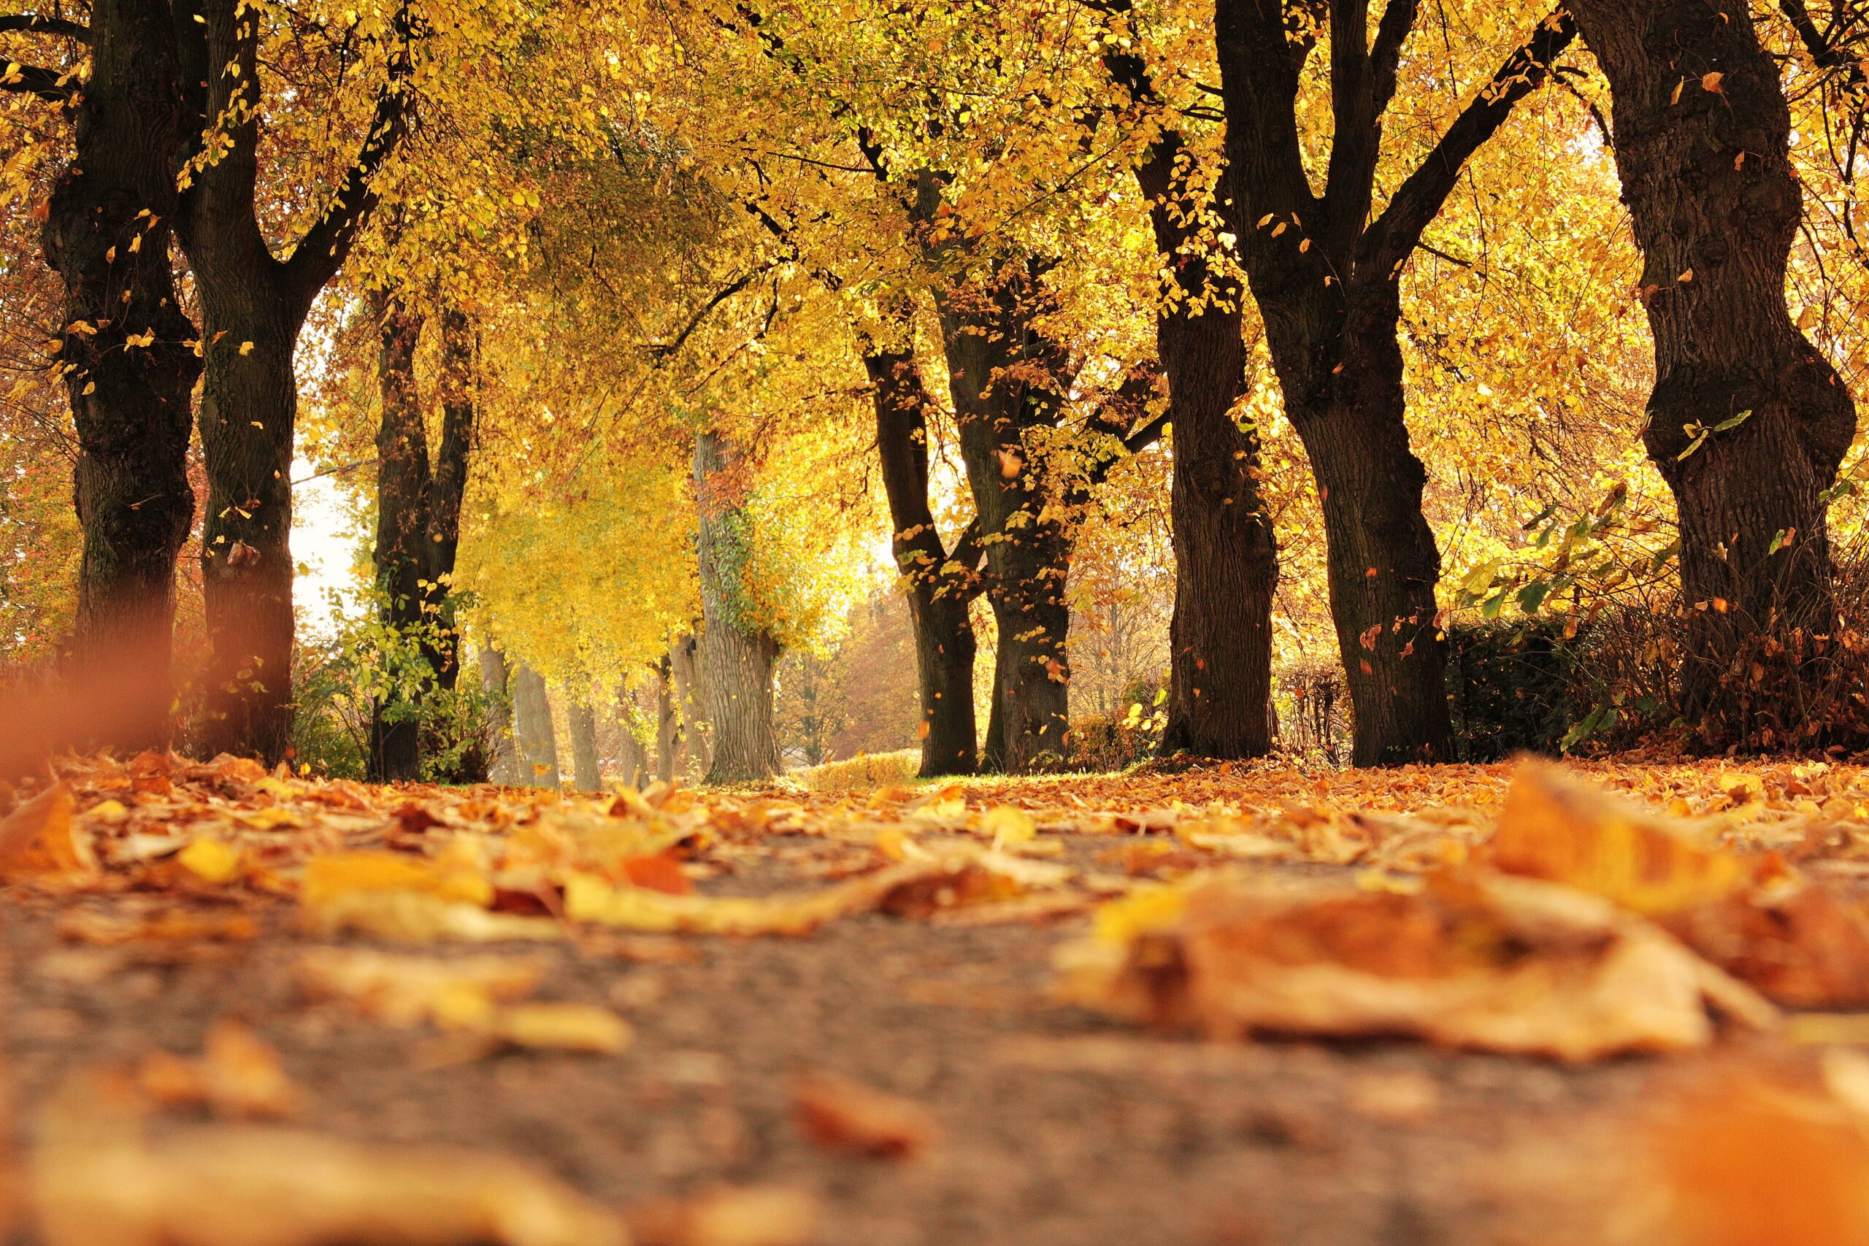
WAS TUN IN DEN HERBSTFERIEN?

Slide 2
Was können die Jugendlichen in den Herbstferien machen?
03.11. – 07.11. 14-17 Uhr
02.11. – 08.11. 13-18 Uhr
Zirkuskurs
In diesem Zirkuskurs für Einstieger wirst du Akrobatik, Jonglage, Diabolo oder Seillaufen lernen! Super!
05.11. – 10.11. 10-15 Uhr
03.11. – 07.11. 10-12 Uhr
Die Jugendlichen können ...

Slide 3
Was können die Jugendlichen in den Herbstferien machen?
Ein Zirkuskurs findet … statt.
Die Jugendlichen können an einem Zirkuskurs teilnehmen, um … zu …

Slide 4
Was können die Jugendlichen in den Herbstferien machen?
Eine Digitalwerkstatt findet … statt.
Die Jugendlichen können an einer Digitalwerkstatt teilnehmen, um … zu …

Slide 5
Was können die Jugendlichen in den Herbstferien machen?
Ein Tischtennisturnier findet … statt.
Die Jugendlichen können an einem Tischtennisturnier teilnehmen, um … zu …

Slide 6
Was können die Jugendlichen in den Herbstferien machen?
Ein Street Dance Kurs findet … statt.
Die Jugendlichen können an einem Street Dance Kurs teilnehmen, um … zu …

Slide 7
(Arbeitsblatt)

Slide 8
Was machst du in diesen Aktivitäten?
 | Zirkuskurs | Digitalwerkstatt | Tischtennisturnier | Street Dance Kurs
Jonglieren
Experimente machen
Kreativ sein
Spaß haben

Slide 9
Was möchtest du machen? Wozu?
A: Ich möchte an… teilnehmen, um … zu … .
B: Das finde ich toll! …
B : Nein, das finde ich langweilig. …
B: Ich möchte an … teilnehmen, um … zu … .
A: Das ist eine gute Idee! …
A : Ich bin dagegen. …

Slide 10
Und du? Was möchtest machen? Wozu?
Ich möchte an … teilnehmen, um … zu … .

